Slide 1



Slide 2







Slide 3






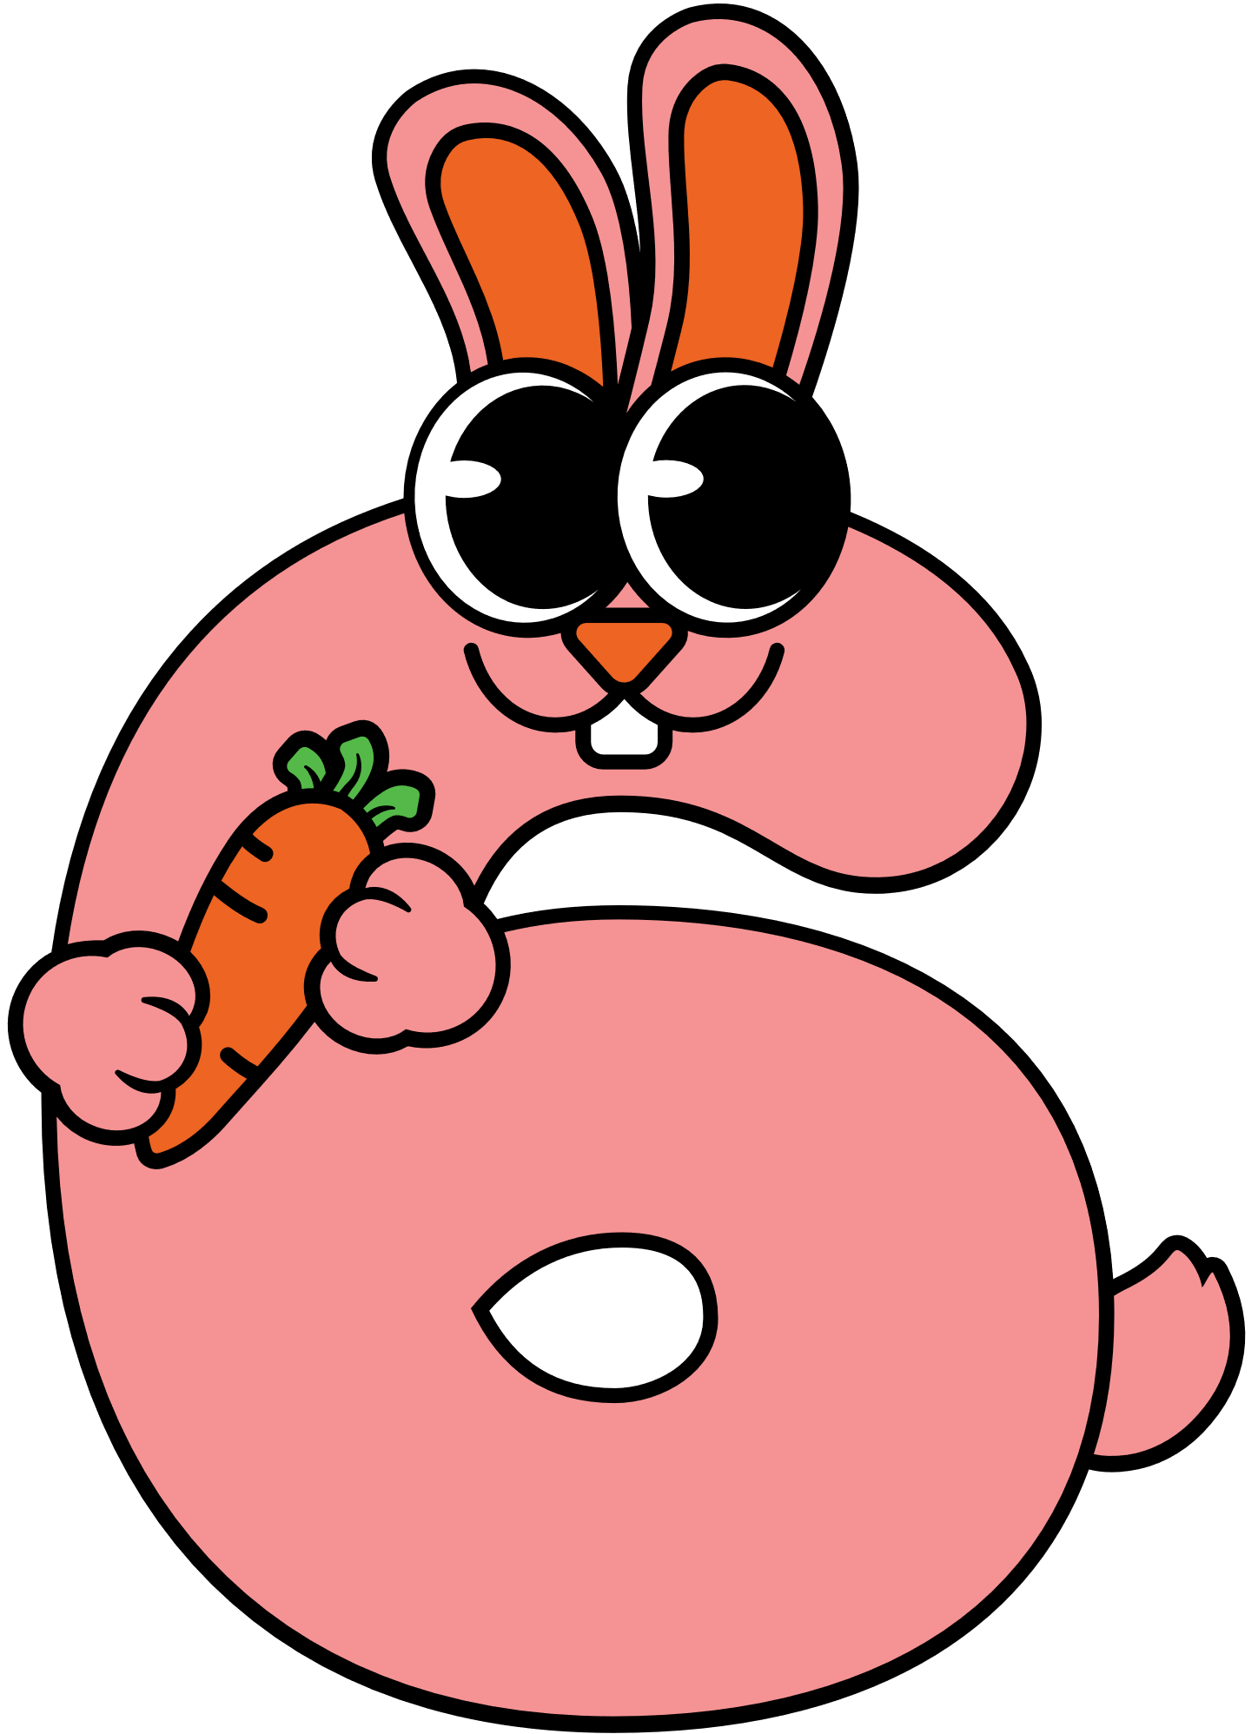

Notes:
Bấm vào các số để đến câu hỏi, trả lời xong bấm 2 em bé cầm mảnh ghép để quay về.
Cách thay ảnh phía sau: kéo 1 mảnh ghép ra để lộ ảnh đằng sau, bấm chuột phải vào ảnh chọn change picture, chọn ảnh mới vào

Slide 4



Slide 5
khu rừng

Slide 6
khiêm tốn

Slide 7


Slide 8


Slide 9
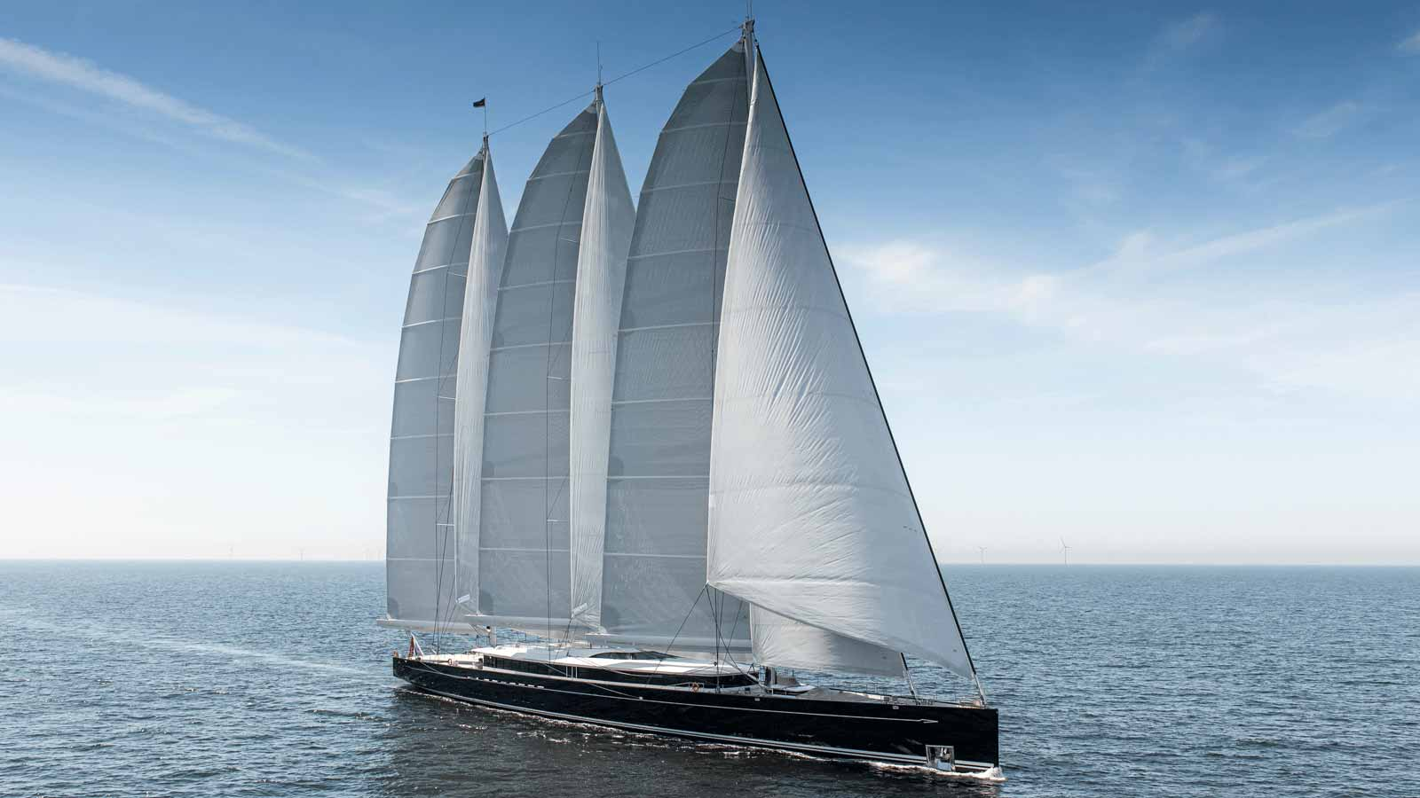
Đố bạn đây là cái gì?

Slide 10




Bài 66: uôi uôm

Slide 11
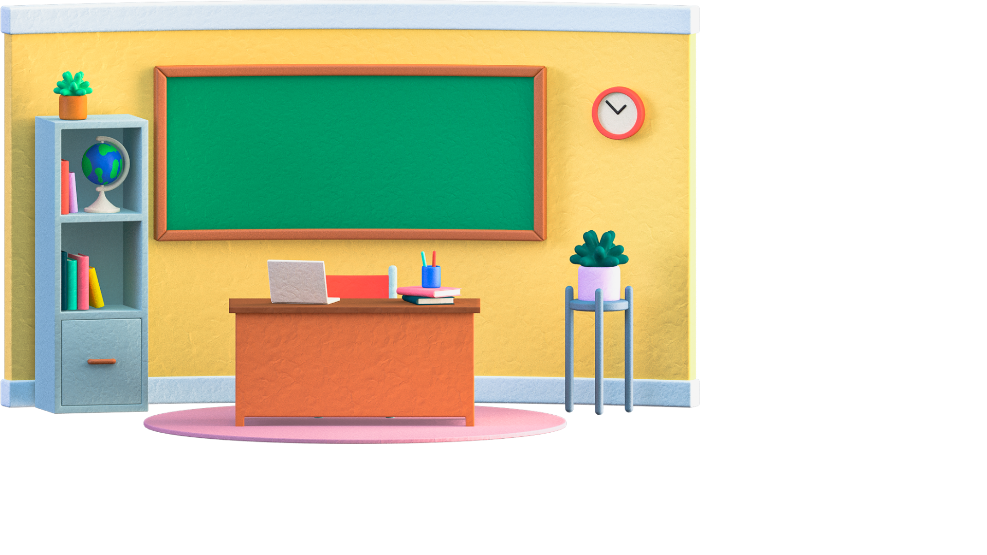

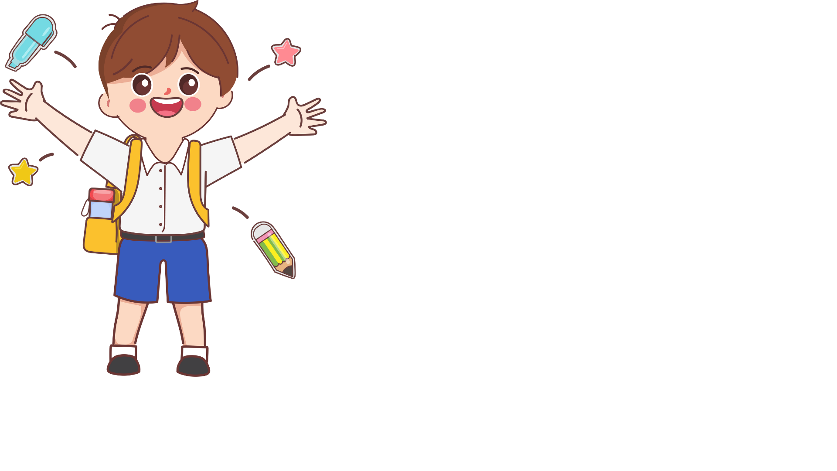


Slide 12
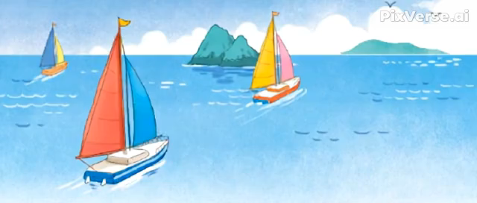

Slide 13

Nhận biết
1
Thuyền buồm xuôi theo chiều gió
uồm
uôi

Slide 14
Đọc
2
uôi
uôm
x
uôi
xuôi

Slide 15
So sánh
uôi
uôm
uô
i
uô
m

Slide 16
uôi
uôm
x
uôi
xuôi
muối
muỗi
tuổi
buồm
muỗm
nhuốm
nhuộm
Notes:
Ôn lại

Slide 17





Từ các âm đã học hãy ghép tiếng từ mới với vần uôi, uôm

Slide 18




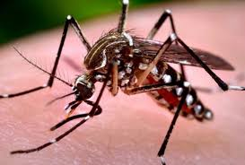
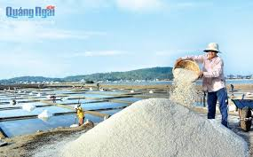
Mình cùng thi tài nào!
Tạo tiếng từ có vần
uôi, uôm
cuội
muỗi
muối
cuỗm
luộm
chuối

Slide 19
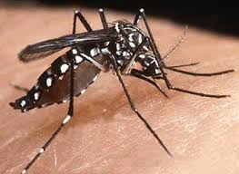
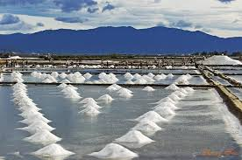
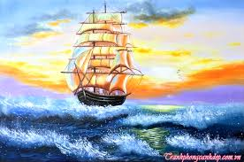
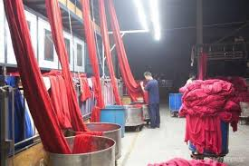
Mình cùng thi tài nào!
nhuộm vải
con muỗi
bãi muối
cánh buồm

Slide 20

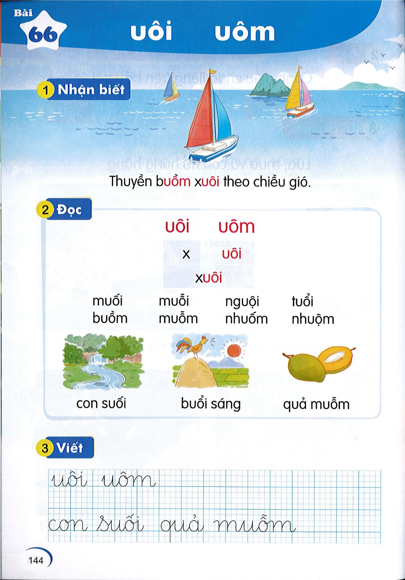
Nối chữ với hình nào?
buổi sáng
con suối
quả muỗm

Slide 21
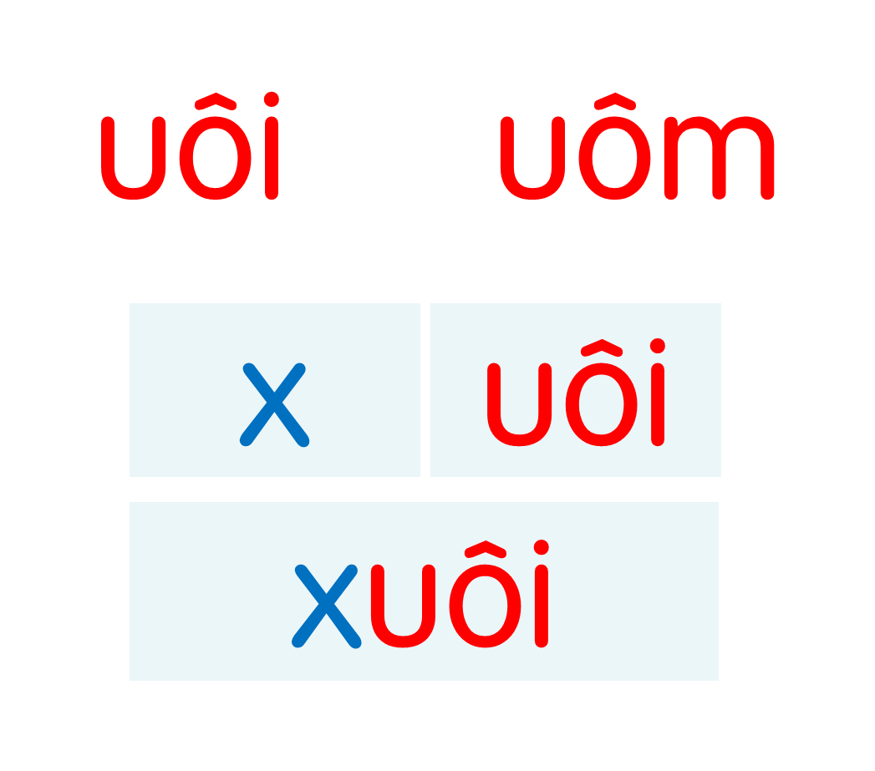
muối
muỗi
tuổi
buồm
muỗm
nhuốm
nhuộm
con suối
buổi sáng
quả muỗm

Slide 22

3
Tô và viết

Slide 23


Slide 24

ǧίĒ
ǧίĒ
juķ
juķ

Slide 25
Viết vở
Ďċ
Ďċ
Ďį
Ďį

Slide 26
cΪ ǧίĒ
cΪ ǧίĒ
Ǖίả juķ
Ǖίả juķ

Slide 27
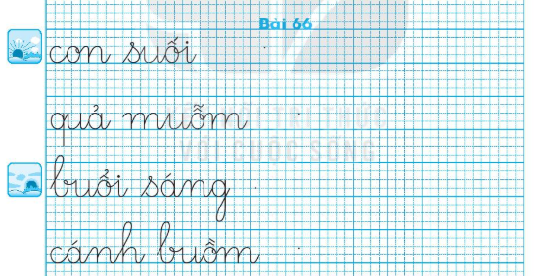

Slide 28


Slide 29
Viết vở
3
Ďċ
Ďċ
Ďį
Ďį

Slide 30
cΪ ǧίĒ
cΪ ǧίĒ
Ǖίả juķ
Ǖίả juķ

Slide 32
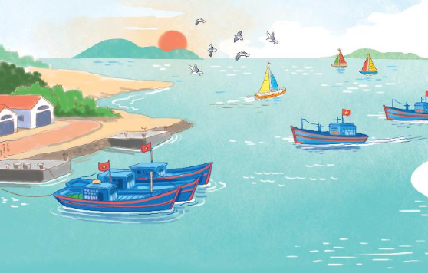
Đọc
4
1
2
Buổi sớm mai, ông mặt trời nhô lên từ biển. Mặt biển nhuộm màu xanh biếc. Đàn hải âu sải cánh bay liệng trên bầu trời. Xa xa là những cánh buồm căng gió. Phía bến cảng, những chiếc tàu cá nối đuôi nhau vào bờ.
3
4
5

Slide 33
buổi
buồm
đuôi
Notes:
Luyện luôn từ khó đọc nhé!

Slide 34
Buổi sớm mai, ông mặt trời nhô lên từ biển. Mặt biển sáng lấp lánh. Đàn hải âu sải cánh bay liệng trên bầu trời. Xa xa là những cánh buồm căng gió. Phía bến cảng, những chiếc tàu cá nối đuôi nhau vào bờ.
Buổi sáng, mặt trời xuất hiện như thế nào?
Loài chim nào xuất hiện trên biển?
Trên biển còn có những gì?

Slide 35
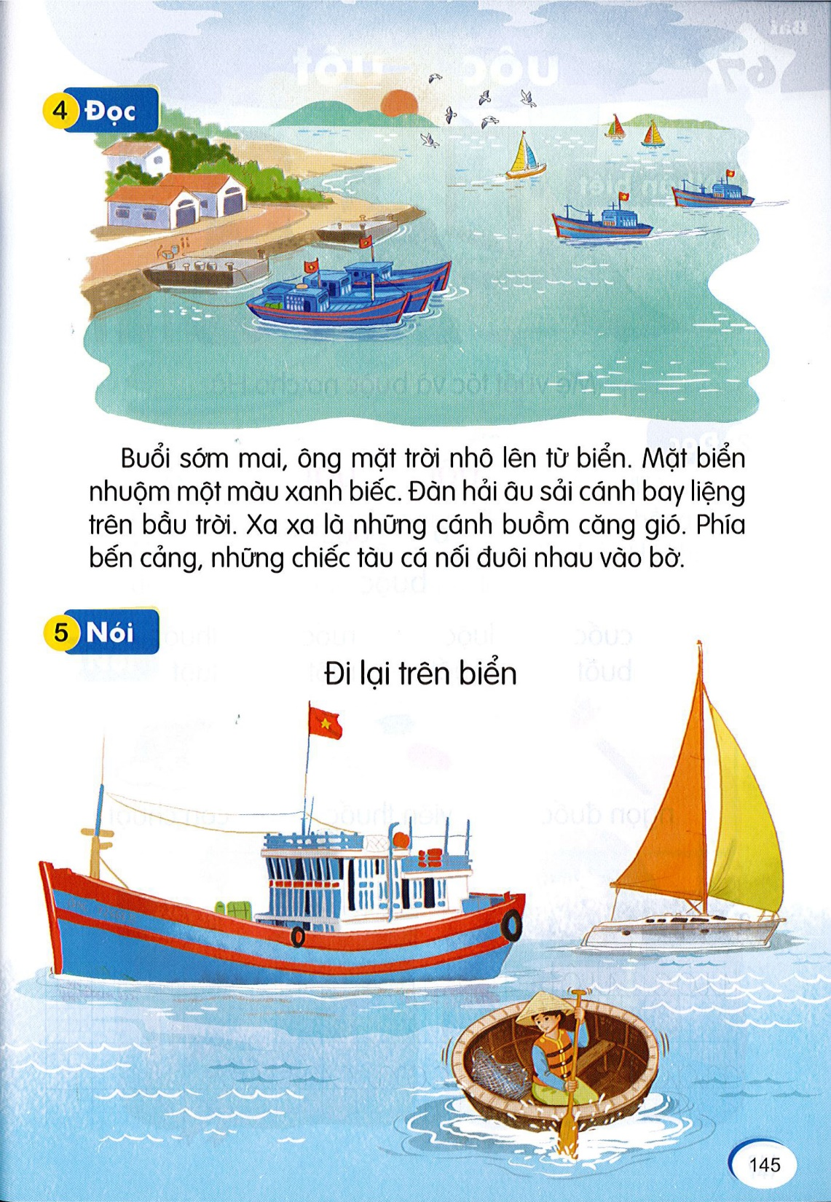
5
Nói
Đi lại trên biển
Theo em phương tiện nào di chuyển nhanh hơn?
Em chọn phương tiện nào khi di chuyển trên biển?
Trong tranh có phương tiện nào? Nêu tên phương tiện đó.
Các phương tiện này di chuyển bằng cách nào không?

Slide 36
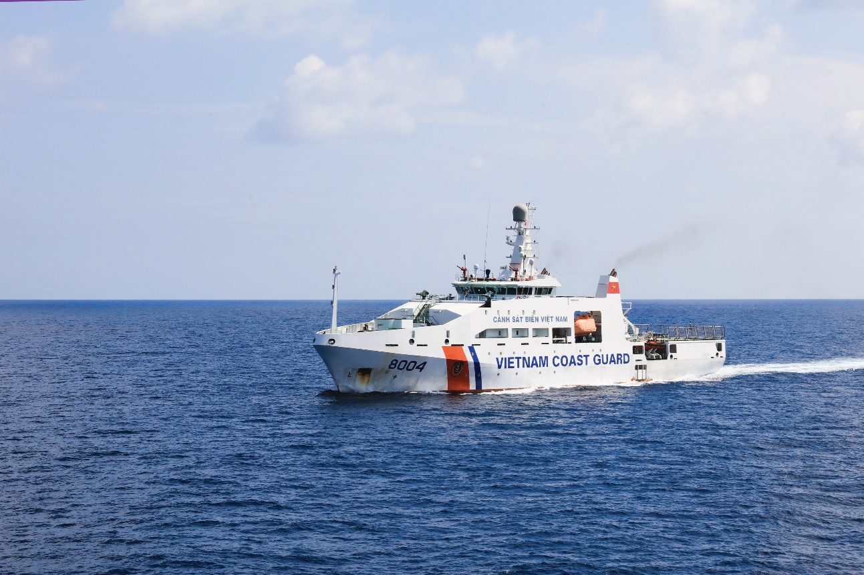
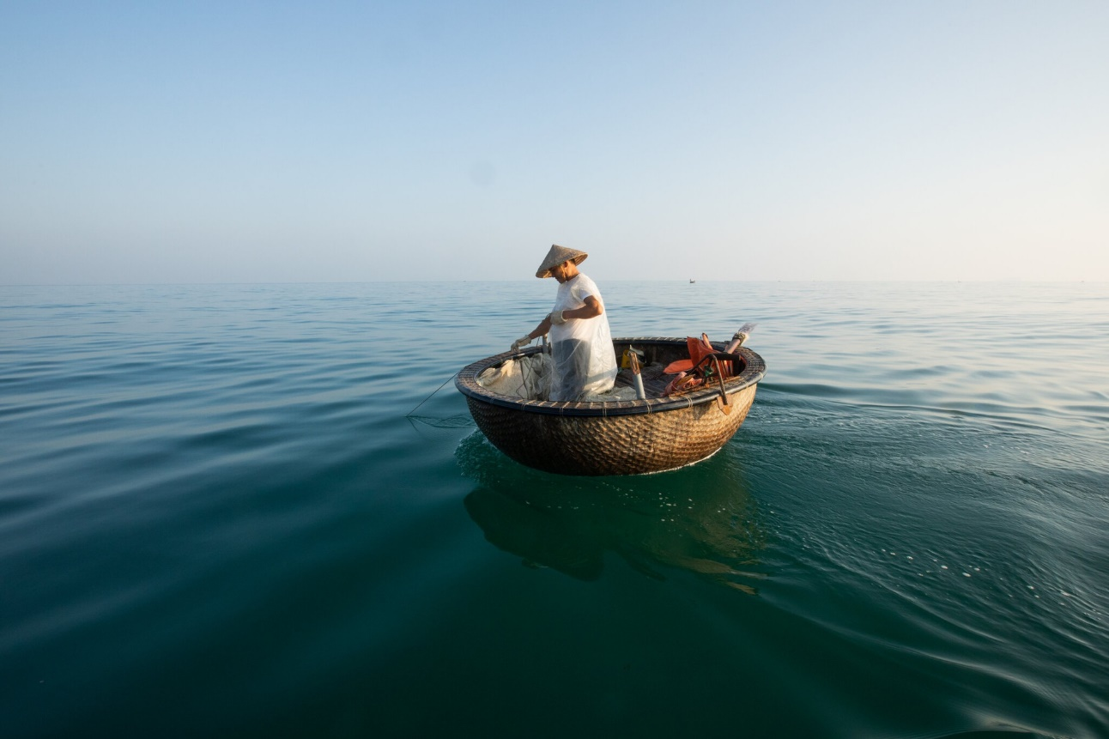

Slide 37
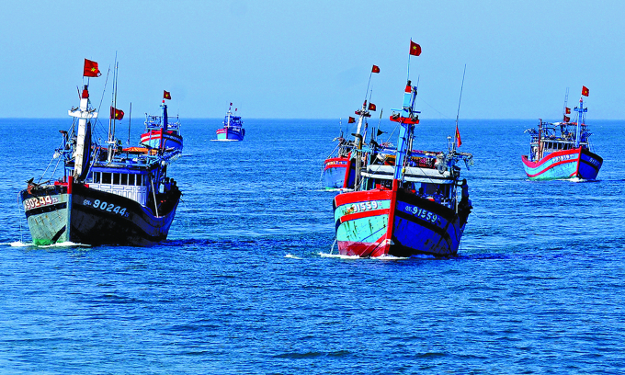

Slide 38
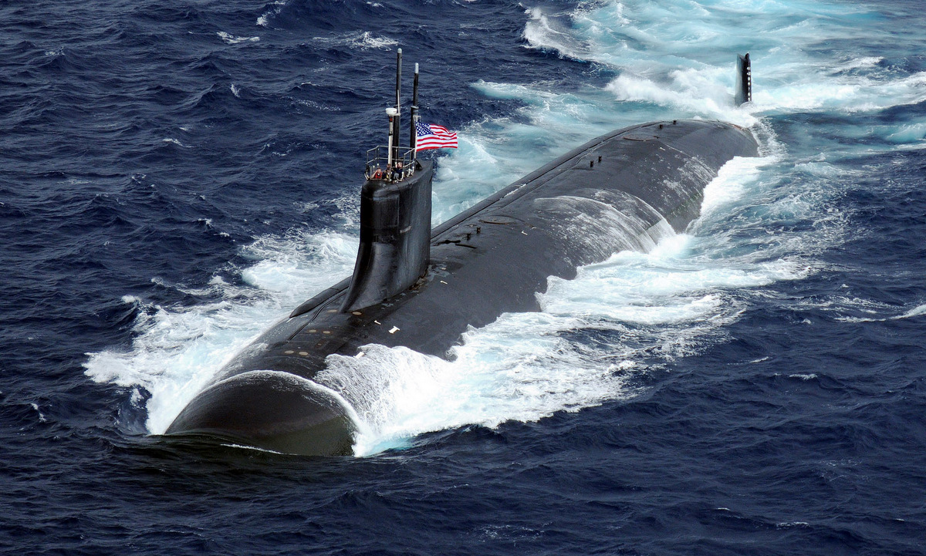

Slide 39
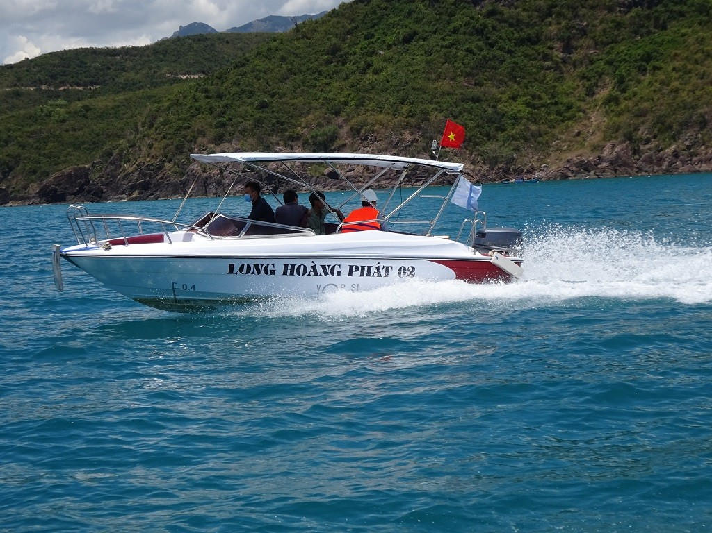

Slide 40


Slide 41





1. Cùng nhau khởi động cho bài học mới nhé, hãy giúp mẹ con sóc trả lời các câu hỏi để có thể nhặt hạt dẻ cho mùa đông nhé.
Notes:
Bài giảng thiết kế bởi: Hương Thảo – ZALO 0972115126

Slide 42
Trời bắt đầu trở lạnh, mẹ nghĩ chúng ta nên vào rừng nhặt một ít hạt dẻ để trữ cho mùa đông!
Vâng ạ! Bây giờ chúng ta hãy đi ngay thôi mẹ!

Slide 43
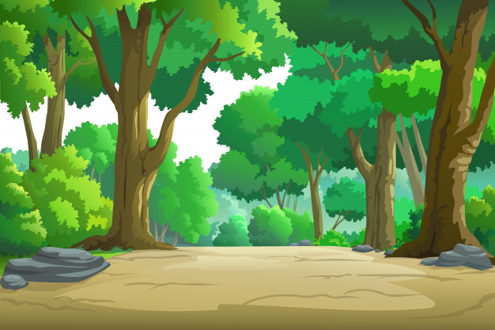

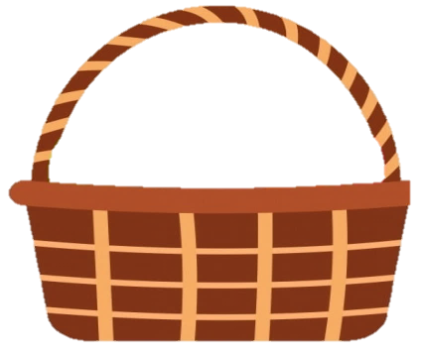






Học tiếp
2
3
1
4
Notes:
Bấm vào số để ra câu hỏi, trả lời xong bấm cái giỏ để quay lại.
Sau đó bấm vào hạt dẻ để rơi vào giỏ
Trả lời xong hết bấm vào học tiếp

Slide 44


con suối

Slide 45
quả muỗm

Slide 46
cánh buồm

Slide 47
bãi muối

Slide 48




Slide 49
LỜI CẢM ƠN
Chân thành cảm ơn quý thầy cô đã sử dụng tài liệu. Mong quý thầy cô sử dụng tài liệu nội bộ và không chia sẻ đi các trang mạng xã hội nhé!
Mong rằng tài liệu này sẽ giúp quý thầy cô gặt hái được nhiều thành công trong sự nghiệp trồng người.
Trong quá trình soạn bài có lỗi nào mong quý thầy cô phản hồi lại Zalo hoặc FB giúp em.
Zalo duy nhất của em: 0972.115.126 (Hương Thảo). Các nick khác ngoài nick này đều là giả mạo.
Facebook: https://www.facebook.com/huongthaoGADT

